Slide 1
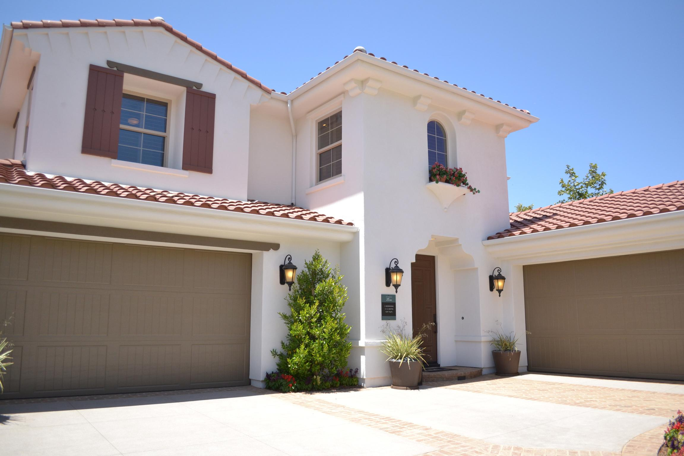
EAGLEWOOD REALTY
Báo cáo đồ án
XÂY DỰNG KHO DỮ LIỆU PHÂN TÍCH GIÁ NHÀ Ở BẮC KINH
Chế Duy Khang - 21522187
Trịnh Đức - 21521969
GVHD: Đỗ Thị Minh Phụng

Slide 2
Mục lục
1
2
3
4
5
Giới thiệu đề tài
SSIS
SSAS
SSRS và Power BI
Data Mining

Slide 3
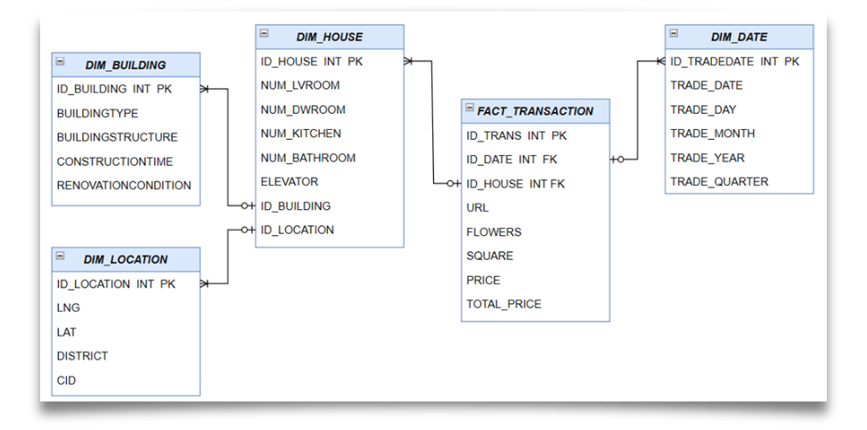
Giới thiệu đề tài
DATASET DETAIL
Thời gian: 2011 to 2017
Địa điểm: Beijing
Trước xử lý: 318851 dòng và 26 thuộc tính
Sau xử lý: 318851 dòng và 20 thuộc tính
Nguồn: Kaggle.com
“HOUSE PRICE IN BEIJING”
Kho dữ liệu chứa đầy đủ thông tin giao dịch và chi tiết về bất động sản được giao dịch như định danh của giao dịch, url, tọa độ Lat(giao thức BD09), định danh cộng đồng, thời gian giao dịch, số ngày hoạt động trên thị trường, số người theo dõi giao dịch, tổng giá, giá theo mét vuông, số lượng các phòng có trong nhà, ...

Slide 4
Sơ đồ bông tuyết

Slide 5
CÁC CÂU HỎI TRUY VẤN
01
Với mỗi khu vực (DISTRICT) đưa ra nhà có diện tích lớn nhất.
06
Cho biết tổng số tiền các nhà có số phòng vẽ bằng 2 (DRAWINGROOM) theo từng tháng, quý, năm.
Liệt kê có bao nhiêu giao dịch với có giá trên một m2 lớn hơn 100000 theo từng năm (Sử dụng bảng phân cấp [TRANS TIME], roll up từ DAY lên YEAR)
Cho biết khu vực nào có giá tiền trên một m2 (PRICE) cao nhất từ năm 2016 đến năm 2018.
02
07
Liệt kê TOP 3 giao dịch (ID_TRANS, ID_DATE, ID_HOUSE) có tổng giá thấp nhất.
Với kết cấu xây dựng là gạch và bê tông hoặc gạch và gỗ, cho biết trung bình của tổng giá (TOTALPRICE) cho mỗi nhà là bao nhiêu, theo từng năm, tháng.
03
08
04
Thống kê vào quý 3 theo các năm đếm có bao nhiêu nhà có số phòng khách (NUM_LVROOM) lớn hơn hoặc bằng 2.
09
Cho biết trong quý một năm 2014 (QUARTER=1), TOP 2 khu vực nào bán được ít nhà nhất và bán được bao nhiêu.
Trong năm 2016, cho biết trung bình số người theo dõi (FOLLOWERS) , của nhà là loại công trình là nhà cấp bốn (BUILDINGTYPE=2)
Thống kê theo năm, quý, tháng, trung bình tổng tiền giao dịch của nhà có loại (BUILDINGTYPE) nhiều nhất.
05
10

Slide 6
11
Top 5 cộng đồng (CID) có tổng số lượng giao dịch thấp nhất, và cho biết tổng tiền giao dịch của các cộng đồng đó.
Kiến trúc hiện đại là phong cách thống trị giới kiến trúc phương Tây từ những năm 1933 đến những năm 1960, cho biết trung bình giá, trung bình diện tích của những ngôi nhà được xây dựng trong khoảng thời gian này theo từng năm.
12
Liệt kê số lượng và tổng số tiền giao dịch đạt chuẩn chất lượng cao qua từng quý của các năm. Được biết giao dịch đạt chuẩn chất lượng cao chỉ bàn giao những ngôi nhà có tình trạng cải tạo đạt mức “Hardcover” (RENOVATIONCONDITION), được làm bởi các vật liệu có chất lượng cao kết hợp thép và bê tông
13
14
Cho biết số giao dịch, trung bình m2, của những nhà có thang máy (ELEVATOR) giao dịch trong năm 2018, xếp theo thứ tự trung bình m2 giảm dần.
Thống kê cho biết giá trên một m2 (PRICE) lớn nhất qua các năm của những nhà có thể loại công trình (BUILDINGTYPE) là nhà cấp 4 và có điều kiện cải tạo (RENOVATIONCONDITION) không phải là đơn giản, xếp theo thứ tự giá trên một m2 (PRICE) tăng dần.
15
16
Nội dung câu truy vấn: Cho biết thống kê theo từng năm ứng với mỗi huyện (DISTRICT) có bao nhiêu đường link giao dịch (URL) có kết cấu xây dựng (BUILDINGSTRUCTURE) là thép

Slide 7
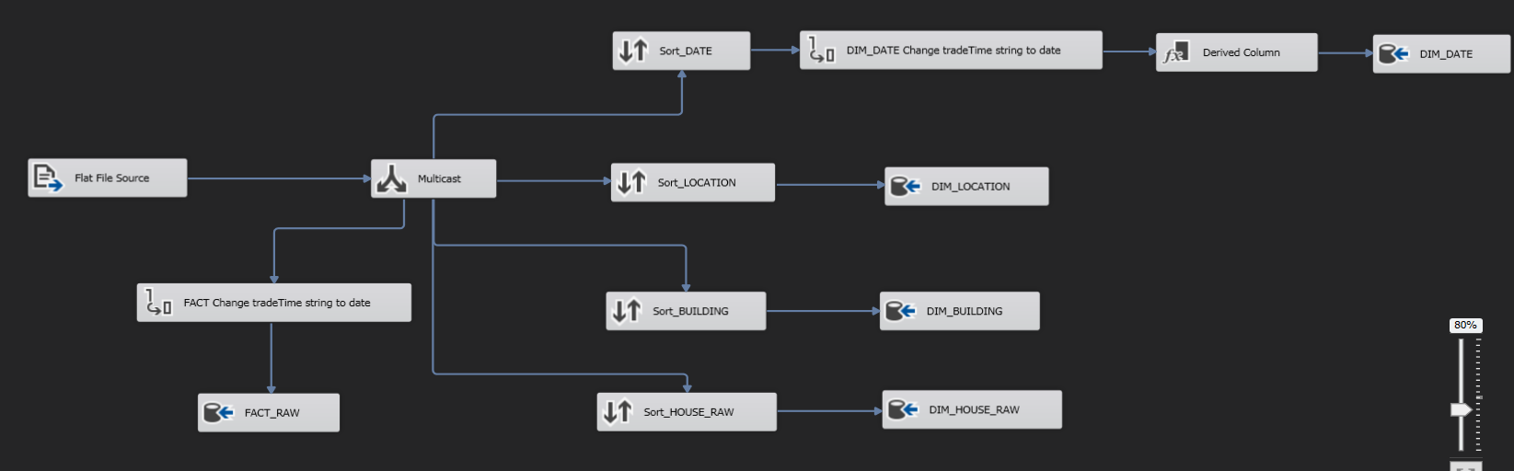
TÍCH HỢP DỮ LIỆU VÀO KHO (SSIS)
Tạo data flow task đổ các bảng DIM, FACT_RAW, DIM_HOUSE_RAW

Slide 8
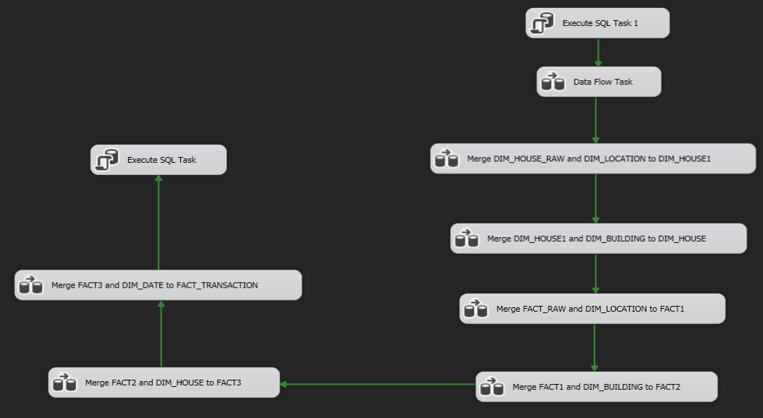
TÍCH HỢP DỮ LIỆU VÀO KHO (SSIS)
Tạo data flow task merge các bảng với nhau

Slide 9
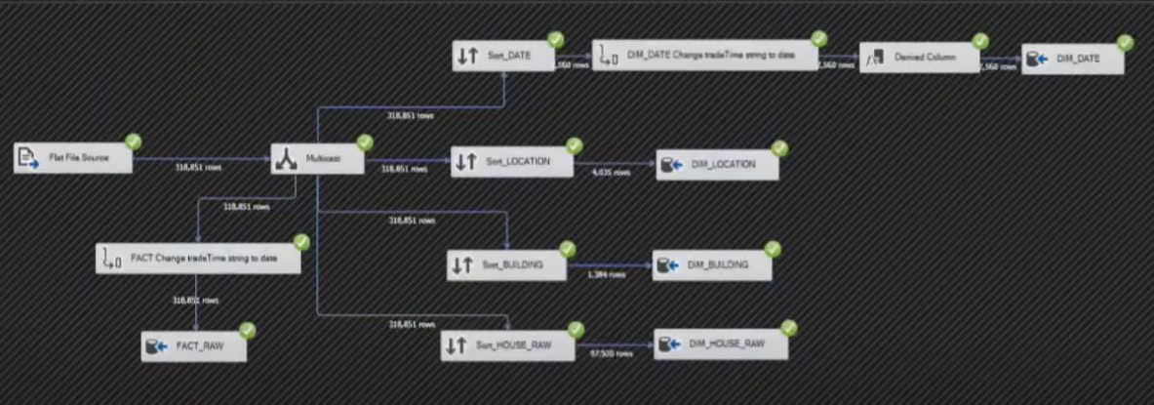
TÍCH HỢP DỮ LIỆU VÀO KHO (SSIS)
Khi deploy dự án

Slide 10
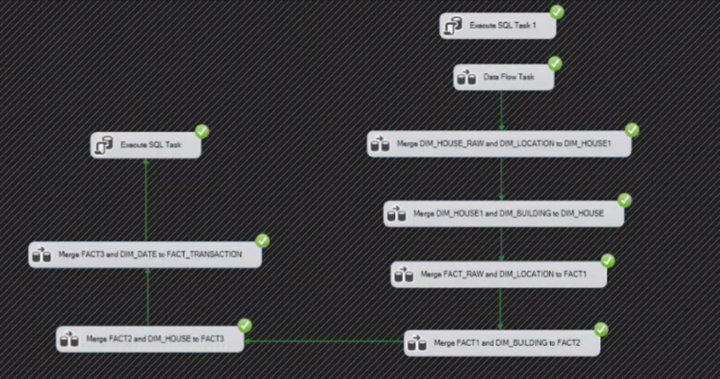
TÍCH HỢP DỮ LIỆU VÀO KHO (SSIS)
Khi deploy dự án

Slide 11
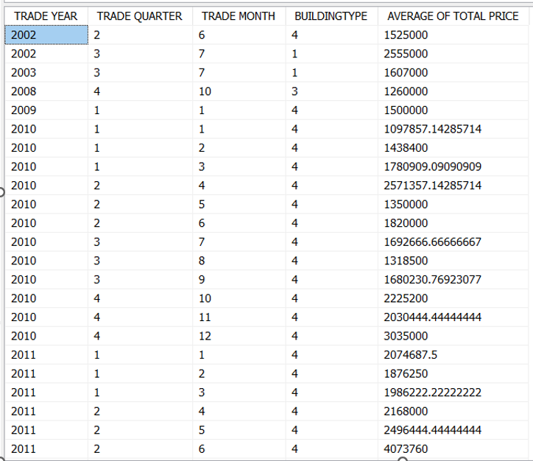
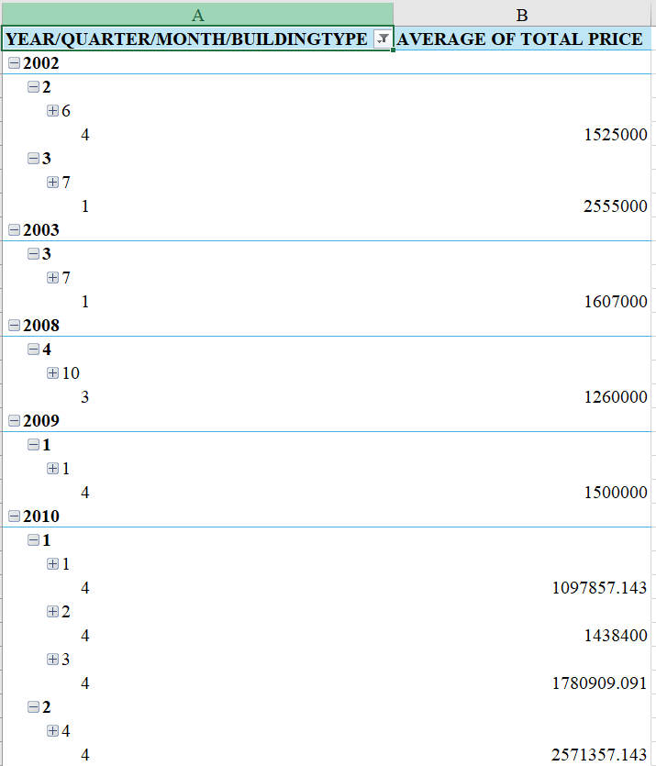
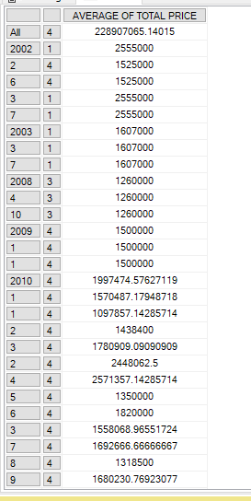
PHÂN TÍCH DỮ LIỆU TRONG KHO (SSAS)
01
Nội dung câu truy vấn 10: Thống kê theo năm, quý, tháng, trung bình tổng tiền giao dịch của nhà có loại (BUILDINGTYPE) nhiều nhất tại từng thời điểm
Cube (manual)
MDX
Pivot Excel

Slide 12
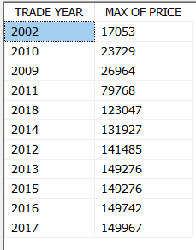
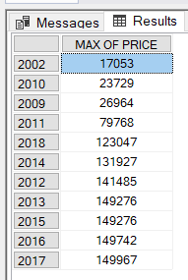
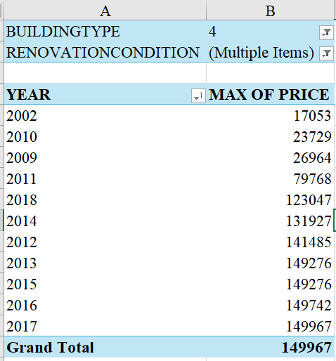
PHÂN TÍCH DỮ LIỆU TRONG KHO (SSAS)
Nội dung câu truy vấn 15: Thống kê cho biết giá trên một m2 (PRICE) lớn nhất qua các năm của những nhà có thể loại công trình (BUILDINGTYPE) là nhà cấp 4 và có điều kiện cải tạo (RENOVATIONCONDITION) không phải là đơn giản, xếp theo thứ tự giá trên một m2 (PRICE) tăng dần.
01
Cube (manual)
MDX
Pivot Excel

Slide 13
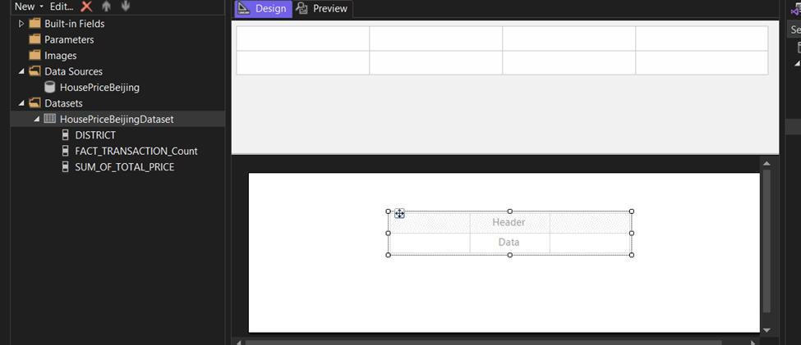
LẬP BÁO BIỂU (SSRS)
Báo biểu 1: Tạo một báo cáo để in thông tin số lượng giao dịch của từng huyện có phòng ngủ bằng 2 trong 3 năm 2014, 2015, 2016

Slide 14
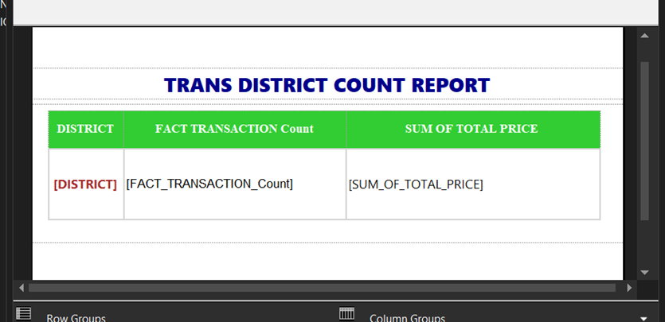
LẬP BÁO BIỂU (SSRS)
Báo biểu 1: Tạo một báo cáo để in thông tin số lượng giao dịch của từng huyện có phòng ngủ bằng 2 trong 3 năm 2014, 2015, 2016

Slide 15
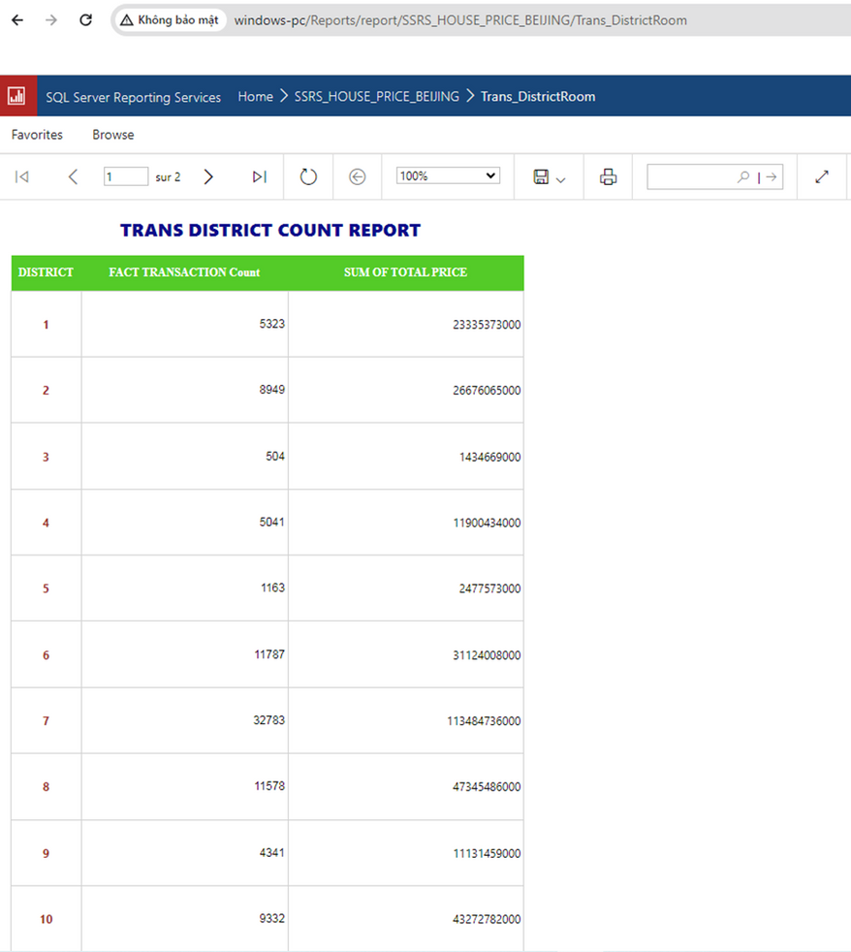
LẬP BÁO BIỂU (SSRS)
Xuất báo biểu 1 lên Report Server

Slide 16
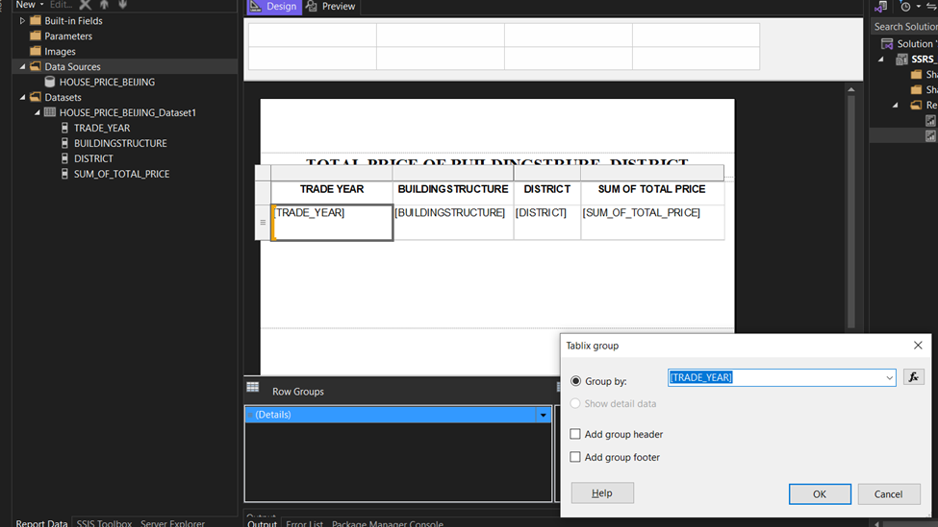
LẬP BÁO BIỂU (SSRS)
Báo biểu 2: Tạo một báo cáo thể hiện tổng tiền giao dịch, dựa trên từng BUILDINGSTRUCTURE theo mỗi huyện, theo từng năm

Slide 17
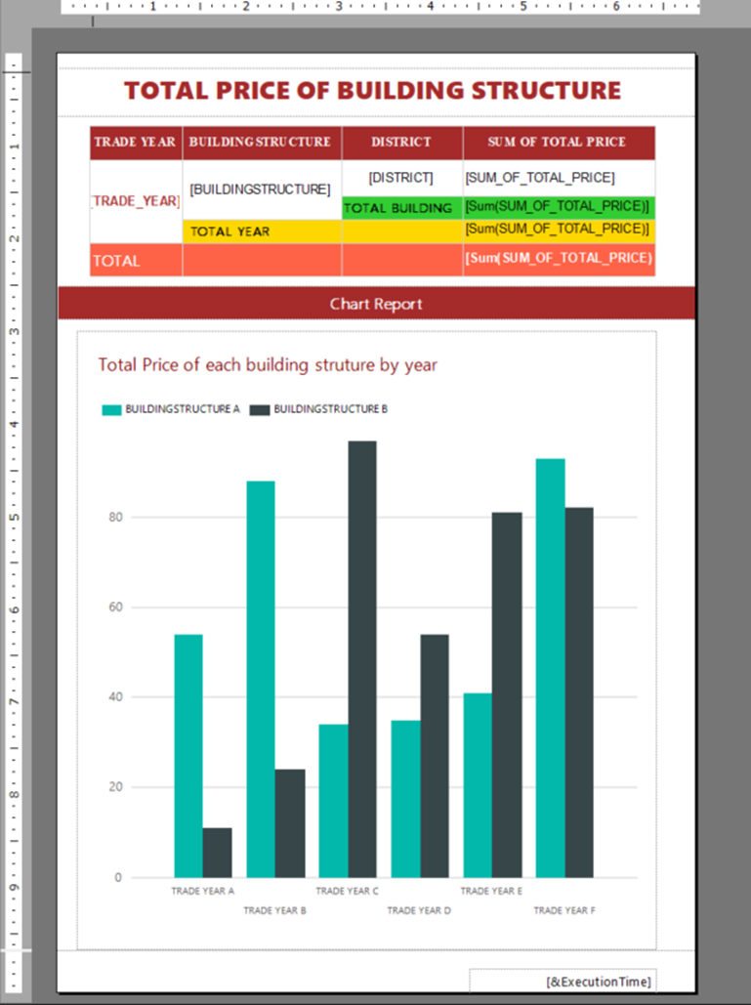
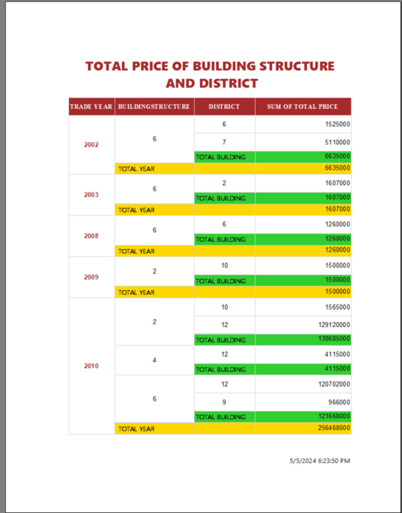
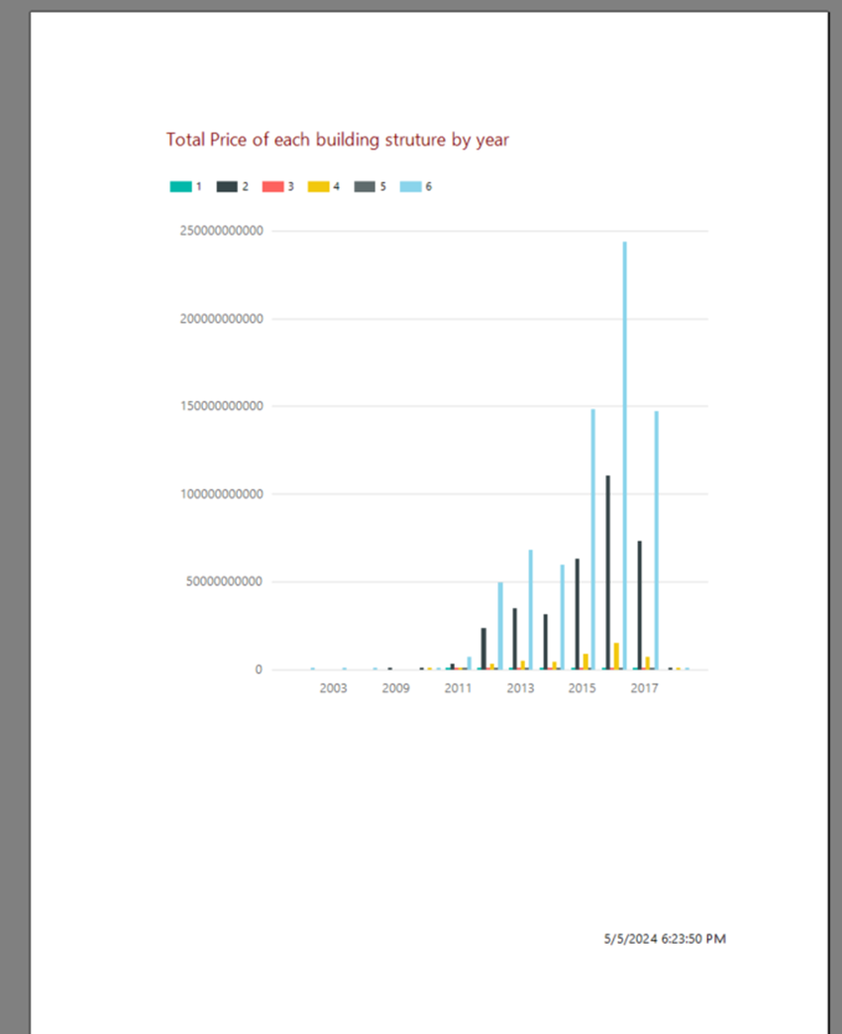
LẬP BÁO BIỂU (SSRS)
Báo biểu 2: Tạo một báo cáo thể hiện tổng tiền giao dịch, dựa trên từng BUILDINGSTRUCTURE theo mỗi huyện, theo từng năm

Slide 18
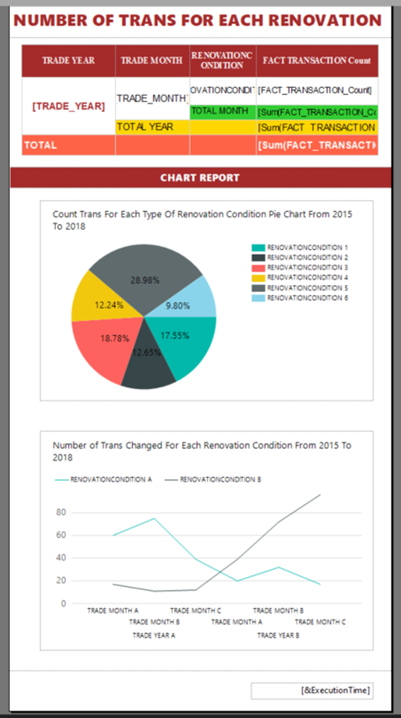
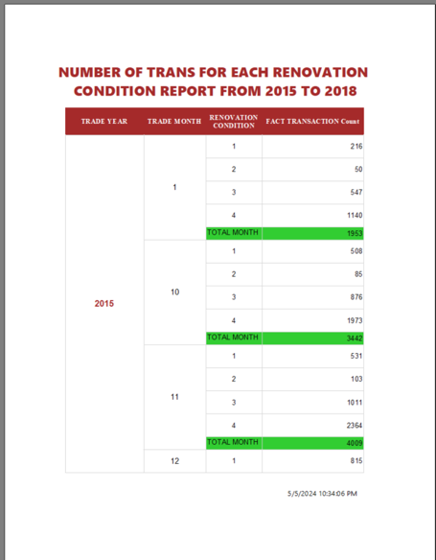
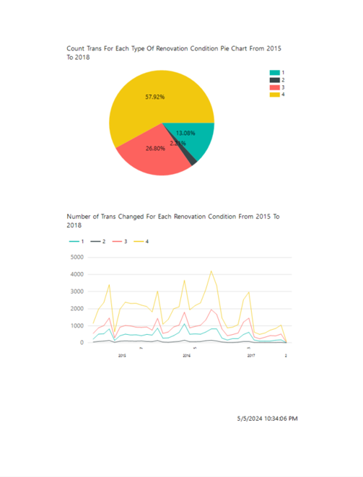
LẬP BÁO BIỂU (SSRS)
Báo biểu 3: Xây dựng báo cáo thống kê số lượng giao dịch trên từng loại renovation condition theo tháng, năm với nhà có thang máy và từ năm 2015 đến năm 2018

Slide 19
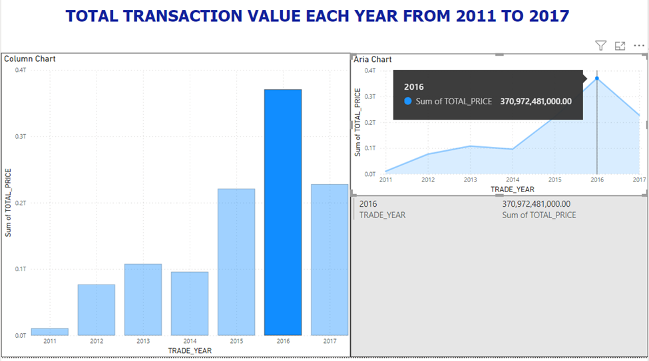
Power BI
Báo biểu 1: Thống kê tổng số tiền giao dịch qua từng năm từ 2011 đến 2017

Slide 20
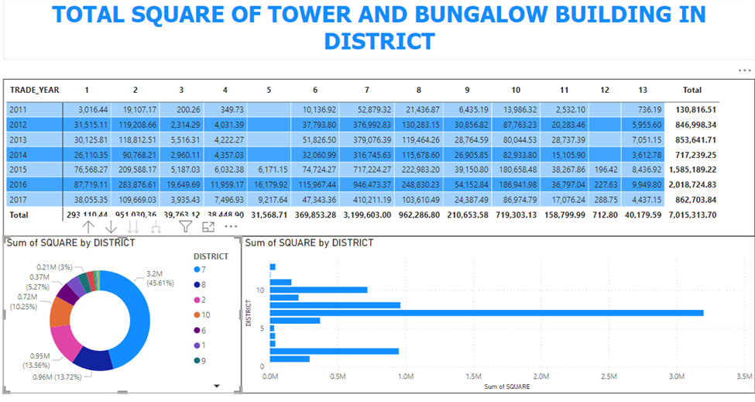
Power BI
Báo biểu 2: Thống kê diện tích bất động sản của từng khu vực được giao dịch qua từng năm, chỉ tính những mảnh đất có loại hình kiến trúc là “Bungalow” và “Tower”

Slide 21
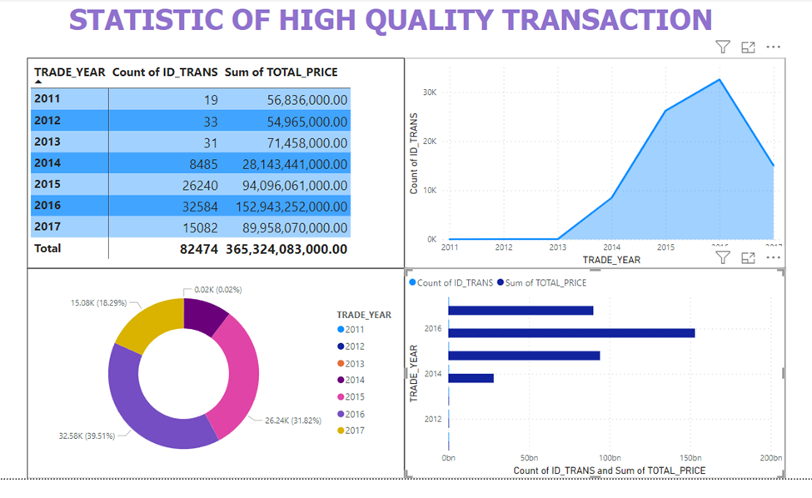
Power BI
Báo biểu 3: Thống kê số lượng và tổng số tiền giao dịch đạt chuẩn chất lượng cao qua từng năm

Slide 22
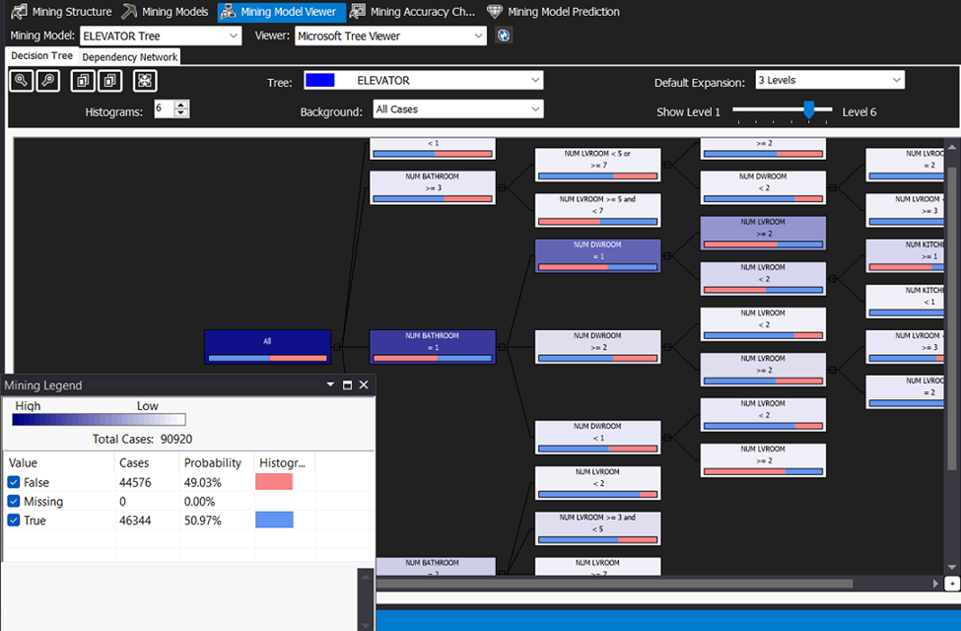
Data Mining
Data mining xem tỉ lệ nhà có thang máy ứng trên các dữ kiện thuộc tính
Decision tree

Slide 23
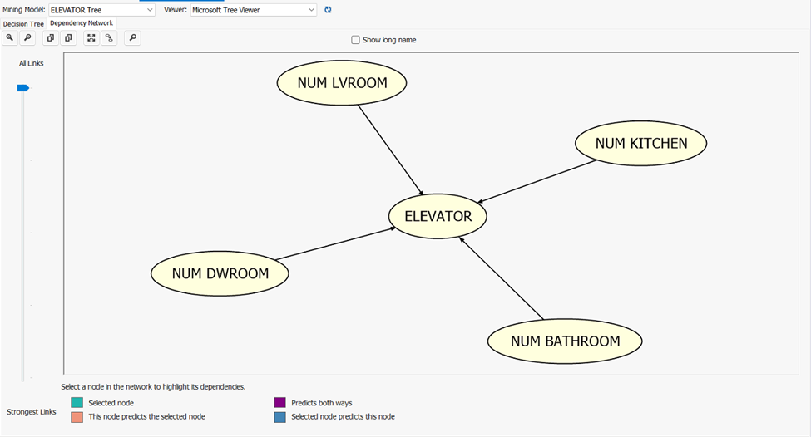
Data Mining
Data mining xem tỉ lệ nhà có thang máy ứng trên các dữ kiện thuộc tính
Những thuộc tính có độ ảnh hưởng giảm dần là: NUM BATHROOM -> NUM DWROOM -> NUM LVROOM -> NUM KITCHEN

Slide 24
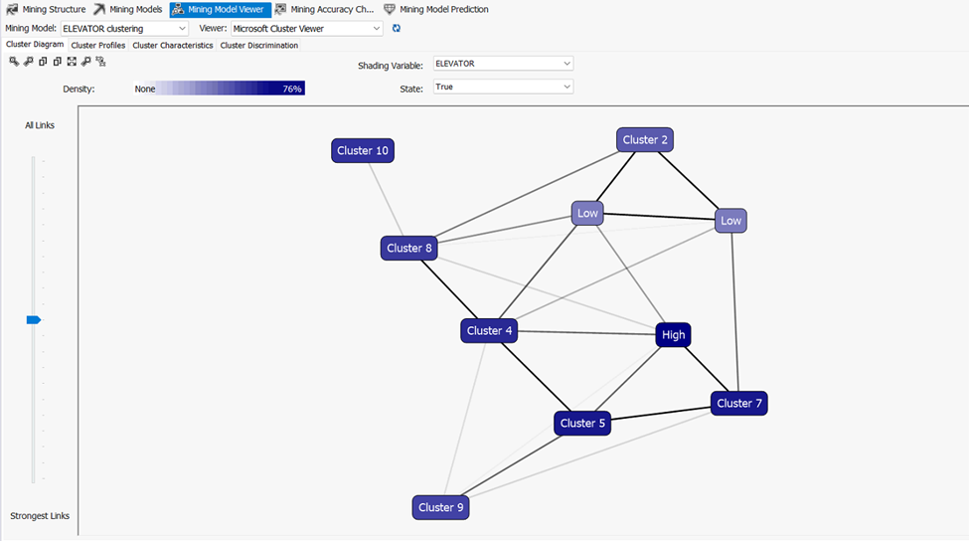
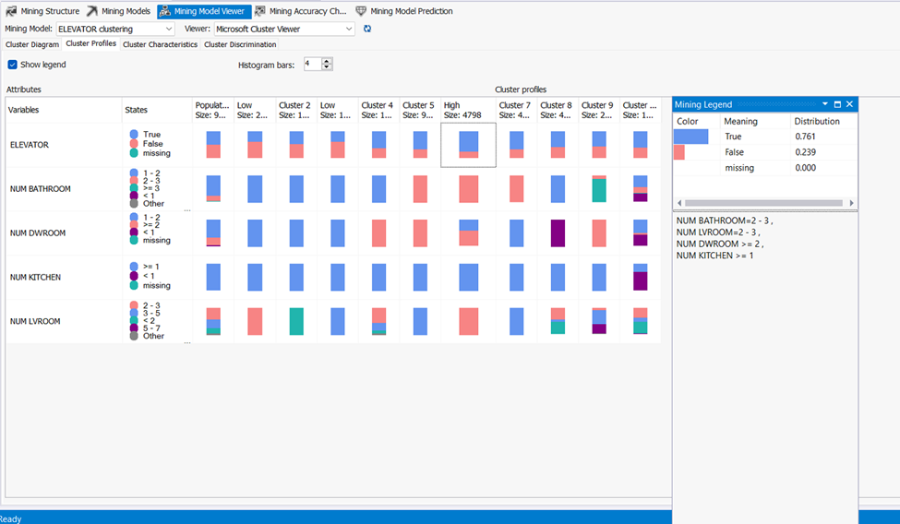
Data Mining
Data mining xem tỉ lệ nhà có thang máy ứng trên các dữ kiện thuộc tính
Microsoft Clustering

Slide 25
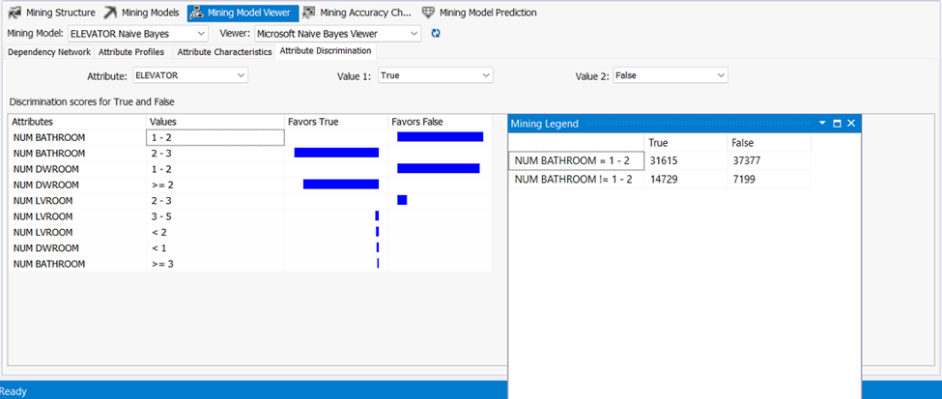
Data Mining
Data mining xem tỉ lệ nhà có thang máy ứng trên các dữ kiện thuộc tính
Microsoft Naive Bayes

Slide 26
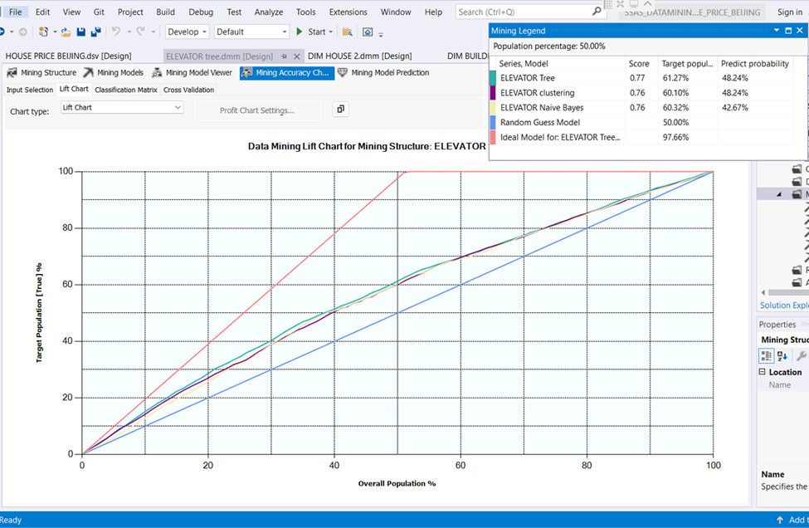
Data Mining
Line chart cho ta thấy tỷ lệ chính xác của 3 thuật toán khi mining trường hợp nhà có thang máy
- Microsoft Decision Tree: 0.77 Score.
- Microsoft Clustering: 0.76 Score.
- Microsoft Naive Bayes: 0.76 Score.

Slide 27
XIN CẢM ƠN ĐÃ THEO DÕI

